Slide 1

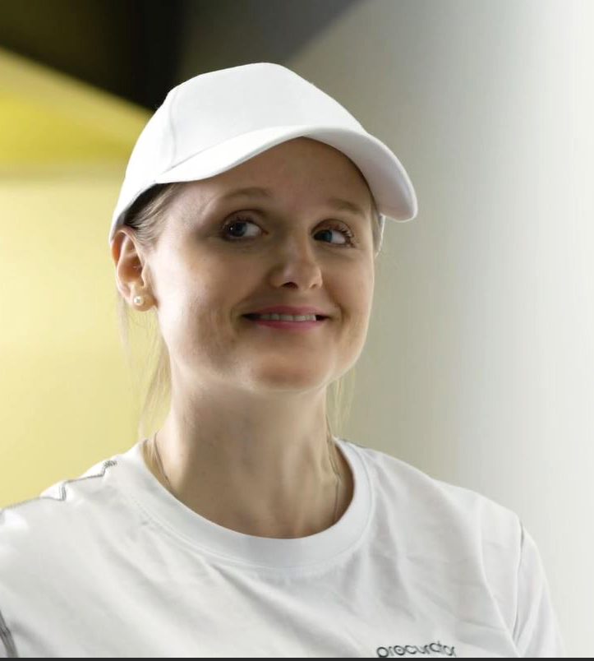
BAM Måleri
vidareutbildning
DAG 1
Arbetsmiljö och samverkan
Notes:
Inled dagen med att hälsa välkomna och berätta upplägget för kommande 3 dagar.
1 Grundläggande om arbetsmiljöarbete
2 De vanligaste arbetsmiljöriskerna inom måleribranschen – ett fall och bearbetning
3 Den psykosociala arbetsmiljön – ett fall och bearbetning
Redogör för vad dag 1 kommer att innehålla.
Genomgång av:
Utbildningsmålen – metod
Repetition från BAM Måleri Grund
SAMVERKAN
Samordningsansvar
Arbetsmiljöplan
Ekonomiskt perspektiv på ohälsa
Kommunikation – lyssna aktivt

Slide 2
Övergripande innehåll
Dag 1 Arbetsmiljöarbete och samverkan
Dag 2 Risker och riskbedömningar
Dag 3 OSA och säkerhetskultur

Slide 3
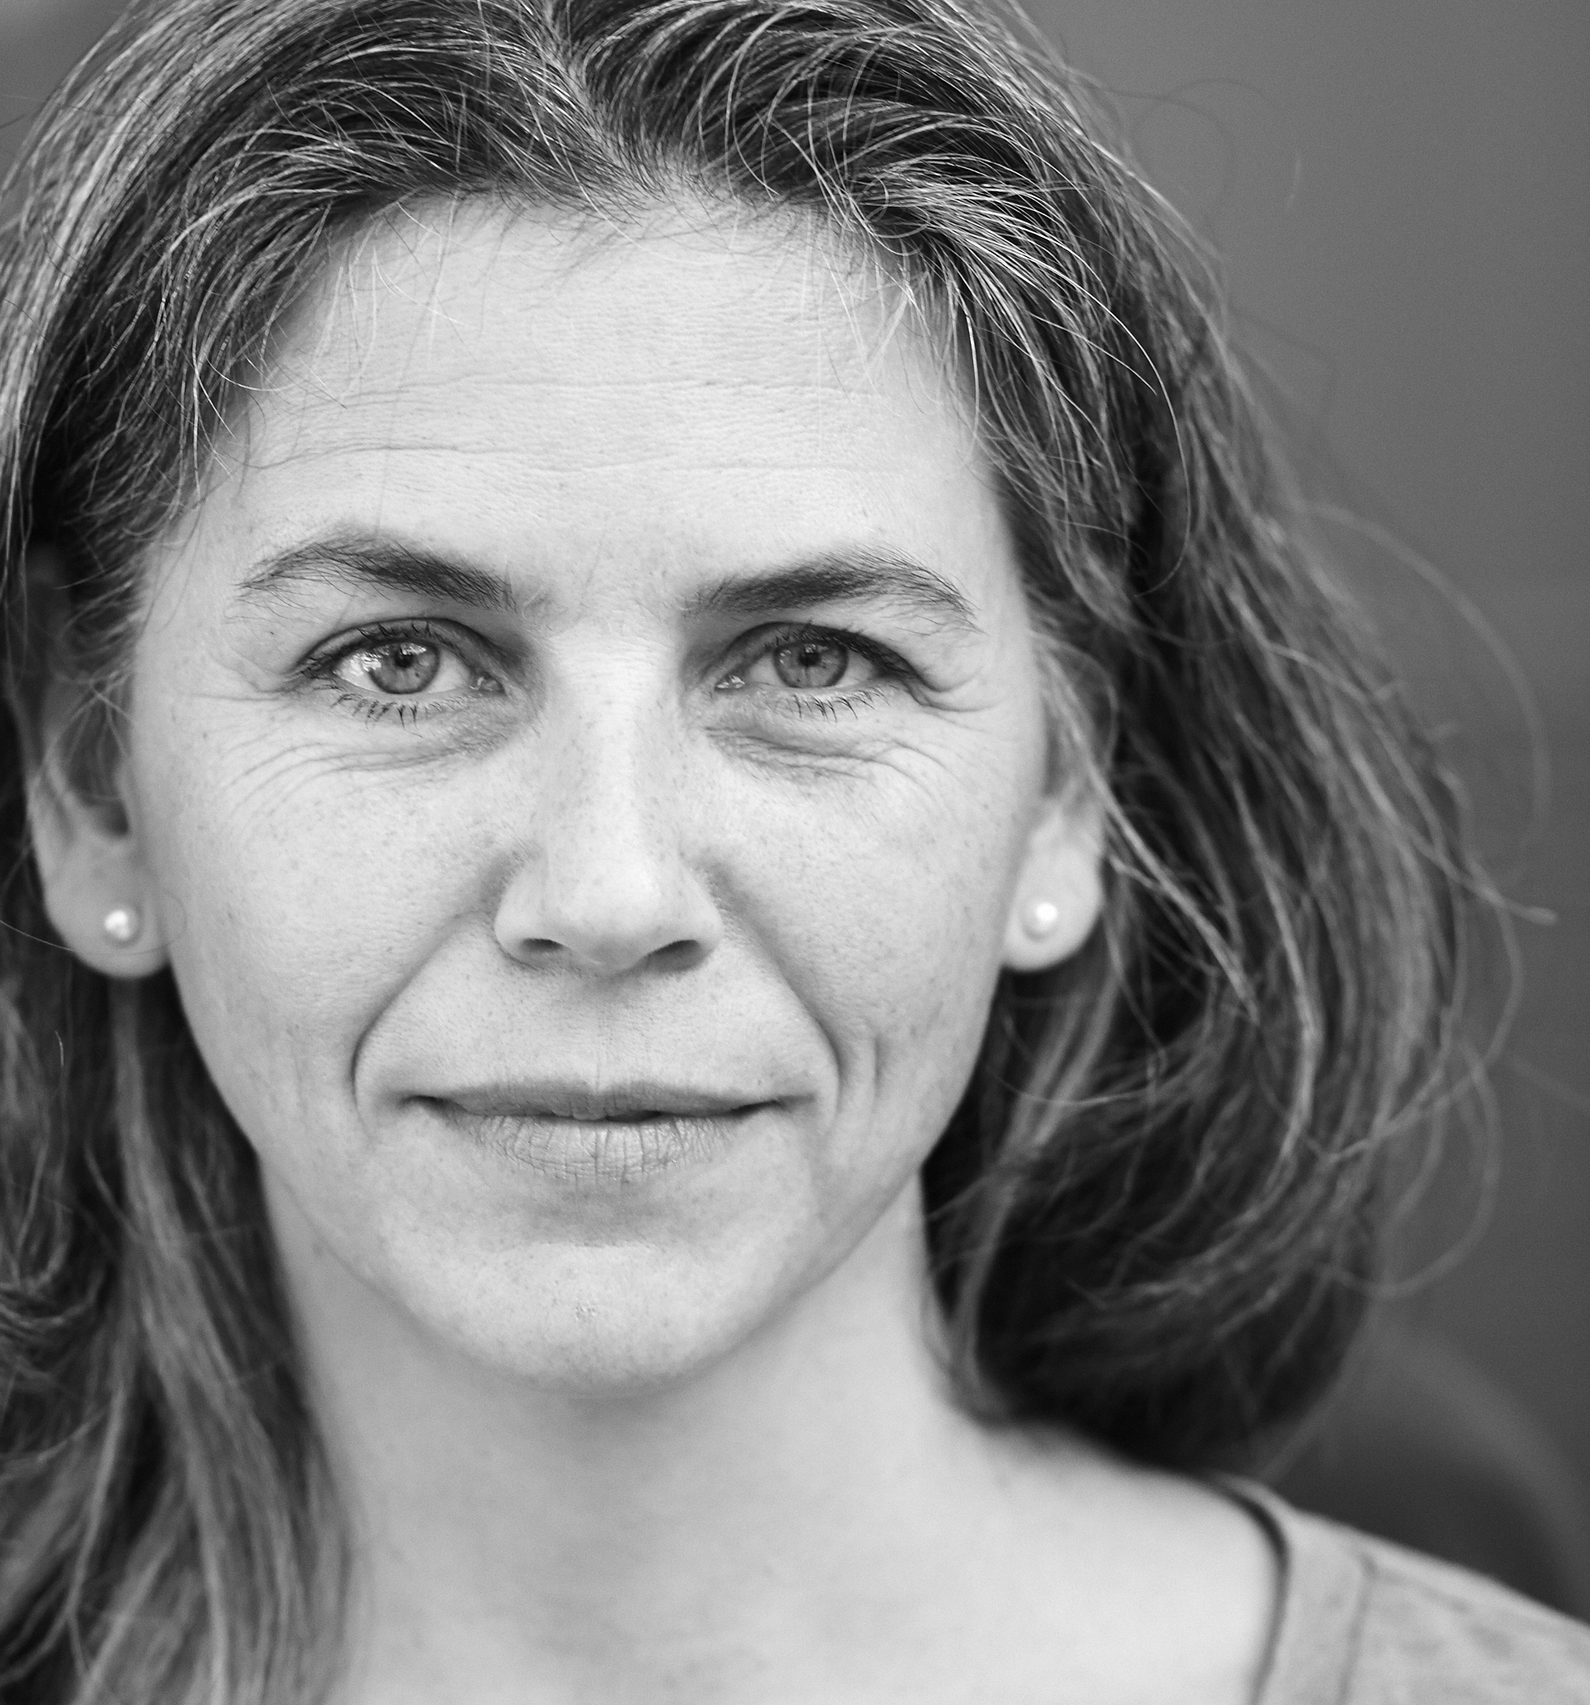
Presentation
Arbetsplats och roll
Erfarenhet av arbetsmiljöarbete
Förväntningar
Förberedelser
Notes:
Utbildare och kursdeltagare presenterar sig för varandra.
Skriv gärna ner förväntningarna så kan ni checka av i slutet av kursen och de har blivit infriade.
Fråga hur deltagarna förberett sig, exempelvis företagets arbetsmiljöpolicy, riskanalys, arbetsmiljöavtal.
Fråga om när/om de har gått grundutbildningen för att få en överblick av kunskapsnivån i gruppen.

Slide 4
Vidareutbildning – syfte och mål
Ge sådan kompetens att man, utifrån arbetsmiljölagens intentioner om samverkan, kan medverka i företagets systematiska arbetsmiljöarbete.
Ge fördjupade kunskaper om aktuella arbetsmiljöområden inom måleribranschen.
Visa på sambandet mellan ekonomi och arbetsmiljön.
Ge fördjupade kunskaper om de hälso- och olycksfallsrisker som föreligger vid måleriarbete.
Notes:
Om vidareutbildning står följande i kollektivavtalet;
Syfte
Utbildningen skall:
– ge deltagarna sådan kompetens att man, utifrån arbetsmiljölagens intentioner om samverkan, kan medverka i företagets systematiska arbetsmiljöarbete.
– ge fördjupade kunskaper om aktuella arbetsmiljöområden inom måleribranschen
– visa på sambandet mellan ekonomi och arbetsmiljön
– ge fördjupade kunskaper om de hälso- och olycksfallsrisker som föreligger vid måleriarbete.
Målgrupp
Deltagarna skall ha genomgått grundutbildning eller ha motsvarande kunskaper.
Planering och genomförande
Utbildningen skall vara anpassad till måleribranschen.
Arbetsgivare och arbetstagare svarar gemensamt för att skyddsombud får erforderlig utbildning. Utbildningen kan genomföras i företaget eller av särskild kursanordnare
(t ex studieförbund, företagshälsovård).
Utbildningen bör förläggas så att den förorsakar minsta möjliga produktionsstörning.
Innehåll
Utbildningen skall innehålla följande områden
– aktuell arbetsmiljöforskning och utveckling på arbetsmiljöområdet inom måleribranschen
– ergonomi
– systematiskt arbetsmiljöarbete
– arbetsorganisation – arbetsmiljö
– psykosociala frågor

Slide 5
Repetition BAM grund
Samverkan
Roller
SAM
Riskbedömning
Lagar och regler
Notes:
Berätta att nu följer en repetition på de viktigaste delarna i grundutbildningen för att få med alla på banan. Tänk på att de flesta har goda kunskaper inom området och erfarenheter, gör de gärna delaktiga i genomgången.

Slide 6

Samverkan, ansvar och roller
Grunden till ett bra arbetsmiljöarbete är att företaget har ett mål.
Enligt Arbetsmiljölagen är målet ”att förebygga ohälsa och olycksfall i arbetet…”
Samverkan ska ske mellan
medarbetare
skyddsombud
chefer
företagsledning
Notes:
Samverkan är ett nyckelbegrepp som genomsyrar hela utbildningen. Arbetsmiljölagen kräver en aktiv samverkan mellan företagsledning, chefer, anställda och skyddsombud. Formerna för samverkan ska vara sådana att man gemensamt kan nå målen.
Alla risker som kan leda till ohälsa eller olycksfall ska undanröjas och arbetsgivaren ska se till att arbetstagaren får god kännedom om arbetsförhållandena och de risker som kan vara förknippade med arbetet (AML 3 kap, 2 §).
Arbetsgivaren har ansvaret för arbetsmiljön och dess utveckling, men också för att formerna för samverkan fungerar. Arbetsgivare kan vara företagets ägare, aktiebolag, kommuner, landsting, statliga myndigheter eller ekonomiska föreningar.
Arbetsgivaren har det yttersta ansvaret, men kan fördela uppgifter med ansvar till chefer eller arbetsledare. Mottagaren ska ha kunskap, kompetens och resurser för att klara sina uppgifter. Viktigt är också att chefen är insatt i fördelning av arbetsmiljöuppgifter, AFS 2001:1, 6 §. Uppgiften kan returneras om inte rätta förutsättningar finns. Regelverket syftar i första hand till att förebygga alla typer av hälsorisker hos de anställda. Arbetsgivaren ska följa lagar och förordningar, föreskrifter och avtal som berör arbetsplatsen.
Chefen är arbetsgivarens representant och har ansvaret för att leda och fördela arbetet, men är själv arbetstagare i relation till sin högre chef.
Chefen har ett uppdrag att sköta det löpande arbetet mot uppsatta mål. I detta ligger även arbetsmiljöarbetet. Chefen behöver kunskap för att kunna fullgöra sitt uppdrag, bland annat om roller, samverkan och lagstiftning inom arbetsmiljöområdet. Varje individ har ett personligt ansvar för hälsa och säkerhet. För att ta detta ansvar har man rätt till information och kunskap om sin arbetsmiljö. Alla anställda ska medverka i arbetsmiljöarbetet.
Skyddsombudet är de anställdas företrädare i frågor som rör arbetsmiljön.
Skyddsombudet/arbetsmiljöombudet har inte ansvar för arbetsmiljöarbetet. De ska följa utvecklingen och bevaka arbetsmiljön inom skyddsområdet. Skyddsombudet ska sträva efter ett förtroendefullt samarbete mellan chefer/arbetsledare och anställda. Skyddsombudet ska utses på arbetsplatser med minst fem anställda.
Finns det fler än ett skyddsombud ska ett av dem utses till huvudskyddsombud.
Skyddsombud räknas som facklig förtroendeman och har dennes rättigheter och skyldigheter. På arbetsplatser som saknar skyddskommitté kan den lokala fackliga organisationen utse regionalt skyddsombud. Ett regionalt skyddsombud har samma uppgifter och rättigheter som övriga skyddsombud. På arbetsställen med fler än 50 anställda ska det finnas en skyddskommitté. I skyddskommittén består ledamöterna av både arbetsgivarrepresentanter och arbetstagarrepresentanter. Minst en ledamot ska vara skyddsombud. Skyddskommittén ska syssla med de stora dragen i arbetsmiljöarbetet.
Skyddsombud utses av facklig organisation som har kollektivavtal med arbetsgivaren, eller av sina arbetskamrater om kollektivavtal inte finns. Skyddsombudet har inte straffrättsligt ansvar. Att vaka över skyddet innebär att hålla intresset uppe för arbetsmiljöfrågor/följa utvecklingen. Uppdraget kan spänna över det mesta, från tekniska frågor till att sträva efter ett förtroendefullt samarbete och att bevaka med avseende på både trivsel och risker.
Skyddsombudets uppdrag är bland annat att se till att systematiskt arbetsmiljöarbete fungerar i det vardagliga arbetet och medverka när handlingsplaner ska upprättas. Övriga uppgifter i skyddsombudets uppdrag är medverkan i skyddsronder, planering av lokaler, arbetsmetoder, arbetsorganisation m.m. (AML 6 kap, 4 §).
Skyddsombudet har också rätt att begära åtgärder av arbetsgivaren och då ska arbetsgivaren bekräfta skriftligen vad som ska åtgärdas. Om arbetsgivaren inte genast bekräftar kan Arbetsmiljöverket kopplas in. Skyddsombudets skyldighet är att inte föra information vidare som han eller hon fått genom sitt uppdrag, men kan vid behov och med den enskildes samtycke föra vidare till tillsynsmyndighet, företagshälsovården och sin lokala och centrala organisation (se Skyddsombudets och chefens roll och AML 7 kap, 13 §). Om ansvaret överträdes utdöms ansvar vid brott mot tystnadsplikt (AML 8 kap, 3 §).
Skyddsombudet har rätt att avbryta ett arbete som innebär omedelbar och allvarlig fara för liv och hälsa, eller avbryta ensamarbete som är förenat med särskilda risker samt stoppa arbete som bedrivs i strid mot förbud som meddelats av Arbetsmiljöverket.
Alla ska medverka i arbetsmiljöarbetet. Arbetstagaren har en skyldighet att följa de ordningsregler, rutiner och föreskrifter som gäller på arbetsplatsen, och ska delta aktivt i arbetsmiljöarbetet. Arbetstagaren ska delta genom att observera och underrätta om brister och risker i det vardagliga arbetsmiljöarbetet.
Om den anställde inte följer skyddsföreskrifter eller motsvarande, trots uppmaning, kan det vid allvarliga fall leda till att den anställde skiljs från sin tjänst.

Slide 7
§
Arbetsmiljölagen (AML)
Kapitel 1 – lagens ändamål
Kapitel 2 – arbetsmiljöns beskaffenhet
Kapitel 3 – allmänna skyldigheter
Kapitel 4 – bemyndigande
Kapitel 5 – minderåriga
Kapitel 6 – samverkan
Kapitel 7 – tillsyn
Kapitel 8 – påföljder
Kapitel 9 – överklagande
Notes:
Arbetsmiljöarbetet är främst förebyggande men kan och bör också vara främjande. I Arbetsmiljölagens kapitel 1, 1 § och större delen av kapitel 2 om arbetsmiljöns beskaffenhet framgår det att arbetsmiljöarbetet ska vara förebyggande. Det förebyggande arbetet gäller planering av arbetet, utformning av lokaler, förhållanden som gäller luft, ljud, ljus och vibrationer. Betryggande skyddsåtgärder ska anordnas mot risk för fall, ras, brand, explosion, elektrisk ström med mera. Om man inte kan göra arbetsplatsen eller arbetet tillräckligt säkert ska personlig skyddsutrustning tillhandahållas och användas. Alla arbetstagare ska också ha tillgång till någon form av personalutrymme i den utsträckning som krävs utifrån arbetets art och arbetstagarnas behov.
I andra kapitlet i arbetsmiljölagen anges även vad en god arbetsmiljö är. En god arbetsmiljö är en arbetsmiljö där inte bara fysiska risker är undanröjda utan en arbetsmiljö där de anställda kan påverka sin egen arbetssituation och där det inte förekommer stora psykiska belastningar eller starkt styrt eller bundet arbete. Arbetet ska dessutom ge möjlighet till omväxling, sociala kontakter, sammanhang mellan olika arbetsuppgifter, självbestämmande och ansvar och även till personlig och yrkesmässig utveckling.

Slide 8
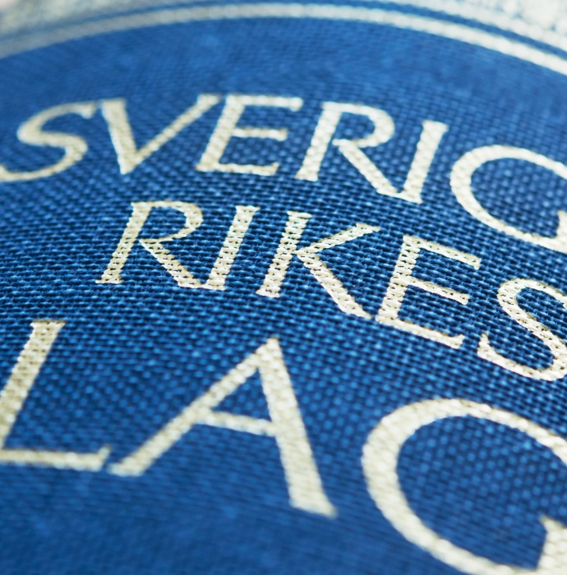
Arbetsmiljö-förordningen – AMF
Kompletterar arbetsmiljölagen.
Har bestämmelser om bland annat
skyddsombud och skyddskommittéer.
Ska finnas på arbetsplatsen,
i tryck eller digital.
Säger att Arbetsmiljöverket har rätt
att ge ut föreskrifter.
Notes:
Visa var Arbetsmiljöförordningen finns i Arbetsmiljölagen med kommentarer.
Berätta att Arbetsmiljöförordningen kompletterar Arbetsmiljölagen och innehåller bestämmelser om till exempel skyddsombud och skyddskommittéer liksom skyldigheter att spara vissa dokument.
Berätta att det är i Arbetsmiljöförordningen som Arbetsmiljöverket bemyndigas att ge ur föreskrifter och att den ska finnas tillgänglig på arbetsplatsen i tryckt eller digital form.
Deltagarmaterial:
Arbetsmiljölagen med kommentarer, Arbetsmiljöförordningen.
Övriga källor:
BAM Handbok: Regler och myndigheter på arbetsmiljöområdet
Arbetsmiljölagen med kommentarer: Arbetsmiljöförordningen.

Slide 9
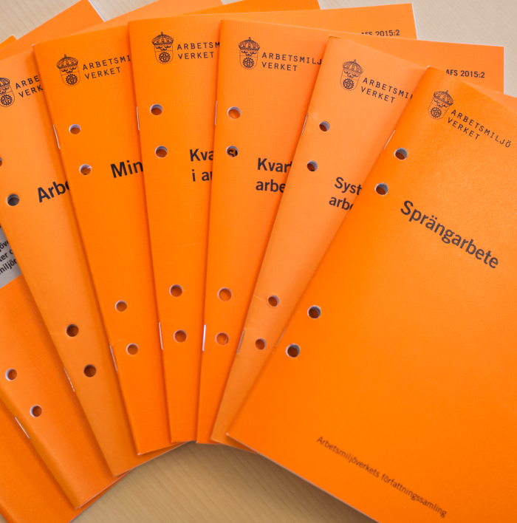
Föreskrifter (AFS)
Olika typer av föreskrifter:
Direkt straffsanktionerade
(se sista paragrafen i föreskrifterna)
Inte direkt straffsanktionerade
Föreskrifter med sanktionsavgifter
Allmänna råd
Notes:
Det finns olika typer av regler från Arbetsmiljöverket med olika juridisk betydelse:
1. Direkt straffsanktionerade föreskrifter. Påföljden för brott mot föreskrifterna kan bli böter. Det framgår alltid i föreskrifterna när det finns direkt straffsanktionerade bestämmelser genom att rubriken ”Bestämmelser om straff ” finns med. Rubriken finns i förekommande fall i slutet av paragrafdelen av föreskrifterna. Med direkt straffsanktionerade bestämmelser menas att den som bryter mot någon av dessa regler kan åtalas utan att ha fått något föreläggande eller förbud. Exempel på direkt straffsanktionerade föreskrifter är sådana som gäller minderåriga, lämnande av oriktiga uppgifter till tillsynsmyndighet, borttagande av skyddsanordning samt skyldigheten att anmäla allvarliga olycksfall och tillbud.
2. Inte direkt straffsanktionerade föreskrifter. Utifrån dessa kan Arbetsmiljöverket meddela förbud eller föreläggande. Påföljden för brott mot förbud eller
föreläggande kan bli böter, fängelse eller vite. De flesta av arbetsmiljöverkets föreskrifter är inte direkt straffsanktionerade. Exempel: SAM, Belastningsergonomi.
3. Föreskrifter med sanktionsavgifter. Vid brott mot föreskrifterna hanterar Arbetsmiljöverket ärendet och avgiften tas ut genom avgiftsföreläggande riktat
mot det företag som brutit mot föreskrifterna. Bestämmelser om sanktionsavgifter finns i flera av Arbetsmiljöverkets föreskrifter. Läs mer/visa av.se/lag och rätt/sanktionsavgifter.
4. Allmänna råd. Råden ger en vägledning till hur föreskrifterna och Arbetsmiljölagen kan tolkas.
De föreskrifter som gäller för verksamheten ska finnas tillgängliga på arbetsplatsen i tryckt eller digital form (ex. via www.Regelbanken.se). Detsamma gäller för Arbetsmiljölagen och Arbetsmiljöförordningen. Gå in på www.av.se och sök AFS:ar och ADI för vidare information.

Slide 10
Exempel på föreskrifter aktuella för måleri
Asbest/Bly
Arbetsplatsen utformning
Användning av personlig skyddsutrustning
Belastningsergonomi
Bygg- och anläggning
Gravida och ammande arbetstagare
Hygieniska gränsvärden
Kemiska arbetsmiljörisker
Användning av lyftanordningar och lyftredskap
Medicinska kontroller
Organisatorisk och social arbetsmiljö
Vibrationer
Stegar och arbetsbockar
Ställningar
Notes:
Vilka lagar och regler styr?
Arbetsmiljöverket är den myndighet som tar fram regler och riktlinjer och som ska se till att arbetsmiljö- och arbetstidslagstiftningar följs. Målet för Arbetsmiljöverkets verksamhet är att bidra till att minska riskerna för ohälsa och olycksfall i arbetslivet och förbättra arbetsmiljön ur ett helhetsperspektiv, både ur fysisk, organisatorisk och social synpunkt. Vid brott mot vissa av arbetsmiljölagens bestämmelser kan arbetsgivaren utdömas att betala en så kallad sanktionsavgift.
Hur arbetsmiljön ska hanteras finns beskrivet i arbetsmiljölagen. I lagen står det att arbetsgivaren ska vidta alla åtgärder som behövs för att förebygga ohälsa och olycksfall i arbetet. Detta förebyggande arbete tydliggörs i Arbetsmiljöverkets föreskrifter om SAM – Systematiskt arbetsmiljöarbete. I föreskrifterna definieras SAM som: »arbetsgivarens arbete med att undersöka, genomföra och följa upp verksamheten på att sådant sätt att ohälsa och olycksfall förebyggs och en tillfredsställande arbetsmiljö uppnås.«
SAM är alltså ett strukturerat arbetssätt som – rätt använt – leder till en bättre arbetsmiljö och förebygger att anställda skadas eller mår dåligt i sitt arbete.
s. 7 i handboken BAM Måleribranschen

Slide 11
Systematiskt arbetsmiljöarbete
Notes:
Det systematiska arbetsmiljöarbetet ska hjälpa företaget att arbeta förbyggande med arbetsmiljön. Detta ska göras genom att verksamheten ska undersökas, bedrivas och följas upp så att ohälsa och olycksfall i arbetet förebyggs och en tillfredsställande
arbetsmiljö uppnås.
Det praktiska arbetsmiljöarbetet i SAM kan beskrivas i fyra steg:
1. Undersöka
2. Riskbedöma
3. Åtgärda
4. Kontrollera
Det är alltid arbetsgivaren som har det yttersta ansvaret för arbetsmiljön, men för att få det systematiska arbetsmiljöarbetet att fungera krävs samverkan med skyddsombud och övriga anställda. Därför har begreppet samverkan placerats i SAM modellens nav.
I ramen runt det praktiska arbetsmiljöarbetet finns den viljeinriktning som företaget har om sin arbetsmiljö, arbetsmiljöpolicyn. Vem som ska göra vad i det praktiska arbetsmiljöarbetet bestäms av uppgiftsfördelningen. Vad som ska göras bestäms av de rutiner som man bestämt ska finnas.

Slide 12

Arbetsmiljöavtalet
Minska sjukfrånvaro, arbetsolyckor, arbetssjukdomsfall och arbetsrelaterade sjuk- eller aktivitetsersättningar.
Helhetssyn på arbetsmiljöfrågorna, integrerad del av företagets produktionsprocess.
Samarbetet i företagen mellan arbetsgivaren och de anställda skall utvecklas och stärkas.
Samverkan sker i företagets skyddsorganisation enligt 6 kap i Arbetsmiljölagen.
Företagets skyddsorganisation skall samarbeta med företagets MB-organisation.
Notes:
Parternas gemensamma syfte med detta avtal är att medverka till att minska sjukfrånvaro, arbetsolyckor, arbetssjukdomsfall och arbetsrelaterade sjuk- eller aktivitetsersättningar. Detta kan åstadkommas genom en helhetssyn på arbetsmiljöfrågorna, som en integrerad del av företagets produktionsprocess.
Parterna är genom detta avtal överens om att samarbetet i företagen mellan arbetsgivaren och de anställda skall utvecklas och stärkas. Samverkan sker i företagets skyddsorganisation enligt 6 kap i Arbetsmiljölagen. Företagets skyddsorganisation skall samarbeta med företagets MB-organisation.
Sid 86 – 94 Kollektivavtalet för måleriyrket

Slide 13

SAMVERKAN
grunden till allt arbetsmiljöarbete

Slide 14
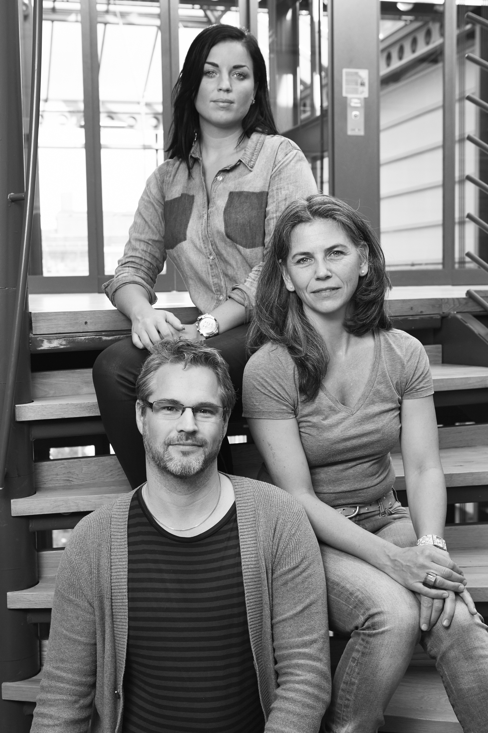
Samverkan
.
Det övergripande arbetsmiljöansvaret i ligger på företagsledningsnivå
Utgångspunkt i företagets skyddsorganisation
Skyddsombud utses av lokal facklig organisation
Notes:
Det övergripande arbetsmiljö-, anpassnings- och rehabiliteringsansvaret i det enskilda företaget ligger på företagsledningsnivå om inte annat följer av lagenligt beslut om delegation.
Utgångspunkt för samverkan mellan arbetsgivare och arbetstagare i dessa frågor är företagets skyddsorganisation. Skyddsombud utses bland de anställda vid företaget av lokal facklig organisation. Där skyddsombud saknas utgörs arbetstagarnas representation av det regionala skyddsombudet. Respektive skyddsombud har rätt att verka inom hela företagets verksamhetsområde.
Samarbete skall även ske med företagets MB-organisation.
Skyddsronder skall genomföras gemensamt.
§ 3 Samverkan i företagen (Kollektivavtalet för måleriyrket 2017 – 2020 s.88)

Slide 15
Samverkan
.
Regionala skyddsombudet om skyddsombud saknas
SO verkar inom hela företagets verksamhetsområde
Samarbete med företagets MB-organisation
Skyddsronder genomförs gemensamt

Slide 16

Arbetsmiljö i måleribranschen
Positiva
faktorer
Negativa
faktorer
Praktisk övning
Notes:
Övning ca 15 min
Kort genomgång av vilka faktorer som påverkar din upplevelse av bra/mindre bra arbetsmiljöbetingelser samt hur arbetsplatsen ska förhålla sig till dessa.
Dela in deltagarna i mindre grupper, se till att få dynamik i grupperna genom att blanda deltagare från olika verksamheter och olika roller.
Deltagarna listar enskilt vilka positiva och negativa faktorer som de upplever i branschen, gärna på post-it lappar
Deltagarna delar det de skrivit på sina lappar i gruppen
Någon från varje grupp presenterar det som kom upp i gruppen
Lyft i hela gruppen det som står på lapparna.

Slide 17
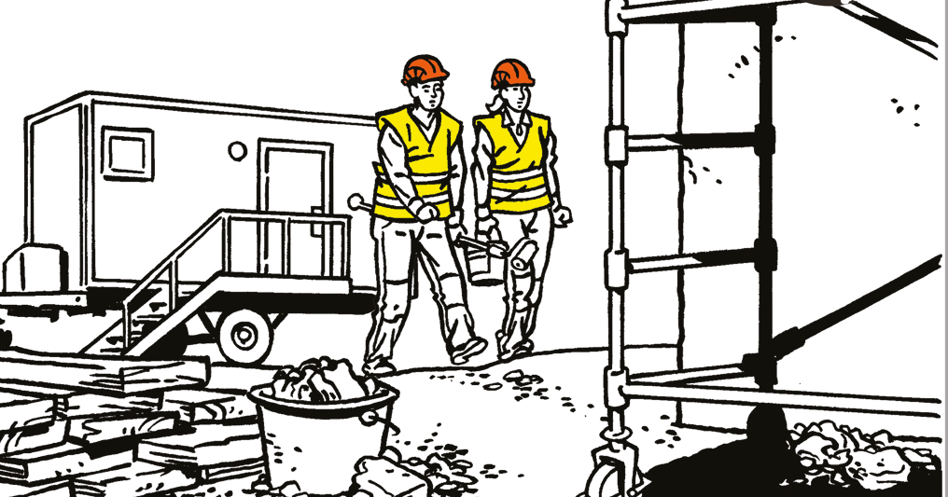
Samordningsansvar
i byggbranschen

Slide 18

Samordningsansvar
Notes:
Visa filmen om samordningsansvar
Klicka på ikonen eller använd följande länk: https://youtu.be/IYVuMVkOCXE

Slide 19

Samtala
Hur ser det ut hos er? Vad har du för erfarenhet av samordning?

Slide 20
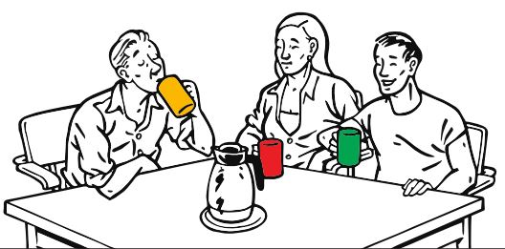
Arbetsmiljöorganisation
Byggarbetsmiljösamordnare för planering och projektering ”BAS-P”
Byggarbetsmiljösamordnare för utförandet ”BAS-U”
Arbete på fast driftsställe – samordningsansvarig för ordinarie drift
Brandskyddsansvarig under
byggtiden
Tillståndsansvarig ”heta arbeten”
Notes:
I Arbetsmiljöplanen ingår att ha en Arbetsmiljöorganisation.
Delar i arbetsmiljöplanen att föreläsa om:
Vem det är som är Skyddsombud för "bygget"
Hur Skyddsrondsplaneringen är tänkt med mera
Bilden beskriver exempel vad som kan ingå i Arbetsmiljöorganisationen

Slide 21
Arbetsmiljöorganisation
Kontaktperson/er för beredskap och utrymning i händelse av olycka eller tillbud
Första hjälpen utbildade
Skyddsombud, även ev. utsett samordnande skyddsombud
Skyddsrond
Kontaktpersoner hos entreprenörer
på byggarbetsplatsen
Notes:
I Arbetsmiljöplanen ingår att ha en Arbetsmiljöorganisation.
Delar i arbetsmiljöplanen att föreläsa om:
Vem det är som är Skyddsombud för "bygget"
Hur Skyddsrondsplaneringen är tänkt med mera
Bilden beskriver exempel vad som kan ingå i Arbetsmiljöorganisationen

Slide 22
Byggherren
Den som låter utföra ett byggnadsarbete kallas byggherre.
Övergripande samordningsansvar
för de som ska uppföra byggnationen
för de som ska använda den när den är klar
Om ett företag äger sina lokaler är företagets vd byggherre för en ombyggnation, annars fastighetsägaren.
Notes:
Den som låter utföra ett byggnadsarbete kallas byggherre och har ett övergripande samordningsansvar, både för de som ska uppföra byggnationen och för de som ska använda den när den är klar. Om ett företag äger sina lokaler är företagets vd byggherre för en ombyggnation, annars fastighetsägaren.

Slide 23
BAS-P och BAS-U
Byggherren utser byggarbetsmiljösamordnare för planering och projektering av arbetet (BAS-P) och för utförandet (BAS-U)
Byggherren och BAS-U har ett dubblerat ansvar för arbetet
Byggherrens ansvar att BAS-P och BAS-U har den utbildning, kompetens och erfarenhet som behövs för uppdraget.
Notes:
På bygg- och anläggningsarbetsplatser gäller särskilda regler för samordningen, och byggherren ska under hela byggprocessen beakta alla arbetsmiljöaspekter – både de som finns under byggnationstiden och de som finns i det framtida användandet.
Kompetensen ska kunna styrkas och byggherren ska också förvissa sig om att de uppgifter som BAS-P och BAS-U ansvarar för utförs.
Byggherren ska utse en byggarbetsmiljösamordnare för planering och projektering av arbetet (BAS-P), och för utförandet av arbetet, (BAS-U).
Byggherren och BAS-U har ett dubblerat ansvar för arbetet och Arbetsmiljöverket kan välja vem man riktar kraven till.
Det är byggherrens ansvar att se till att BAS-P och BAS-U har den utbildning, kompetens och erfarenhet som behövs för uppdraget.

Slide 24
BAS-P
Byggarbetsmiljösamordnare för planering och projektering av arbetet.
Ansvarar för att en arbetsmiljöplan upprättas.
Planen ska innehålla kontaktinformation till byggarbetsmiljösamordnaren.
Notes:
På bygg- och anläggningsarbetsplatser gäller särskilda regler för samordningen, och byggherren ska under hela byggprocessen beakta alla arbetsmiljöaspekter – både de som finns under byggnationstiden och de som finns i det framtida användandet.
Kompetensen ska kunna styrkas och byggherren ska också förvissa sig om att de uppgifter som BAS-P och BAS-U ansvarar för utförs.
s. 11 i handboken BAM Måleribranschen

Slide 25
BAS-U
Ska se till att arbetsmiljöplanen löpande uppdateras vartefter arbetet fortskrider.
Planen ska finnas tillgänglig på arbetsplatsen under hela projektets gång.
Brister i en entreprenörs arbetsmiljöarbete ska i första hand undanröjas av entreprenören själv.
Entreprenörerna ska löpande informera
BAS-U om vilka risker deras arbeten kan medföra och följa BAS-U:s anvisningar
Notes:
Entreprenörerna på byggarbetsplatsen ska löpande informera BAS-U om vilka risker deras arbeten kan medföra och följa BAS-U:s anvisningar. Arbetsmiljöplan vid speciellt riskfyllda arbeten ska alltid en arbetsmiljöplan tas fram. Exempel på det är arbeten över två meter, arbeten med kemiska ämnen och vid passerande fordonstrafik.
Arbetsmiljöplanen ska innehålla de regler som ska tillämpas på byggarbetsplatsen, en beskrivning av hur arbetsmiljöarbetet ska organiseras och även hur riskerna ska förebyggas. BAS-P ansvarar för att planen upprättas. Planen ska finnas tillgänglig på arbetsplatsen under hela projektets gång och ska innehålla kontaktinformation till byggarbetsmiljösamordnaren. Det är BAS-U som ska se till att planen löpande uppdateras vartefter arbetet fortskrider.
s. 11 i handboken BAM Måleribranschen

Slide 26
Arbetsmiljöplan
  Arbetsmiljöorganisation
  Regler på arbetsplatsen
  Risköversikt
  Kompletterande skyddsföreskrifter
Notes:
I AFS 1999:3 12.a § beskrivs vad som ska finnas i en Arbetsmiljöplan.
Tanken med bilden är att repetera och föreläsa om det i bilderna som kommer fram till och med risköversikt och kompletterande skyddsföreskrifter.
https://www.sbuf.se/ampguiden/
Föreläs om arbetsmiljöplanens olika delar.
Kompletterande skyddsföreskrifter för ex. Kemi, Belastningsergonomi och högtrycksrengöring.
Dag 2 kommer deltagarna att få öva på att göra ett underlag till arbetsmiljöplan

Slide 27
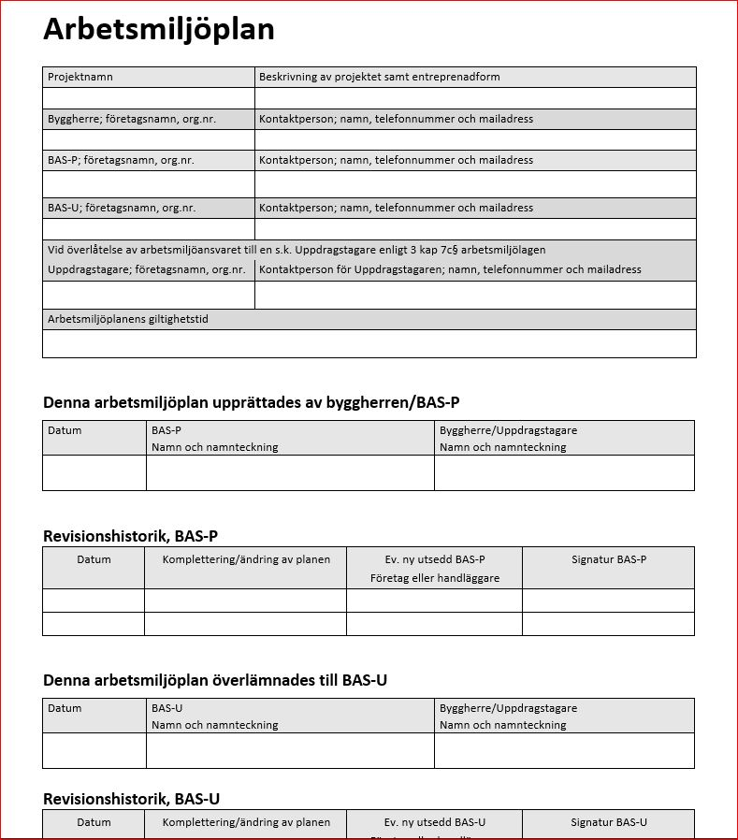
Arbetsmiljöplan
Notes:
Tips! SBUFs AMP-guide och mall https://www.sbuf.se/ampguiden/
Be deltagarna titta på exemplet på Arbetsmiljöplan som finns i kompendiet.

Slide 28
Arbetsmiljöplanens 13 riskområden
Arbete med risk för fall från en höjd på två meter eller mer.
Arbete som innebär risk att begravas under jordmassor eller sjunka ner i lös mark.
Arbete som kan medföra exponering för kemiska och biologiska ämnen.
Arbete som kan medföra exponering för joniserande strålning.
Arbete i närheten av högspänningsledning.
Arbete med risk för drunkning.
Arbete i brunnar eller tunnlar samt anläggningsarbete under jord.
Undervattensarbete med dykarutrustning.
Arbete i kassun under förhöjt lufttryck.
Arbete vid vilket sprängämnen används.
Arbete vid vilket lansering, montering och nedmontering av tunga byggelement eller tunga formbyggnadselement ingår.
Arbete på plats eller område med passerande fordonstrafik.
Rivning av bärande konstruktioner eller hälsofarliga material eller ämnen. Arbete på arbetsställe som är gemensamt med pågående ordinarie verksamhet. Eventuell ytterligare risk, ange aktuell risk.
Notes:
Tips! SBUFs AMP-guide och mall https://www.sbuf.se/ampguiden/
I en AMP ska man alltid ta hänsyn till 13 specifika riskområden som ska följas med åtgärder.
För att förebygga riskerna gå igenom de 13 riskområdena och identifiera vilka som är aktuella för arbetsmiljöplanen.
På bilden är de 5 risker som kan vara aktuella inom måleribranschen markerade i blått.

Slide 29
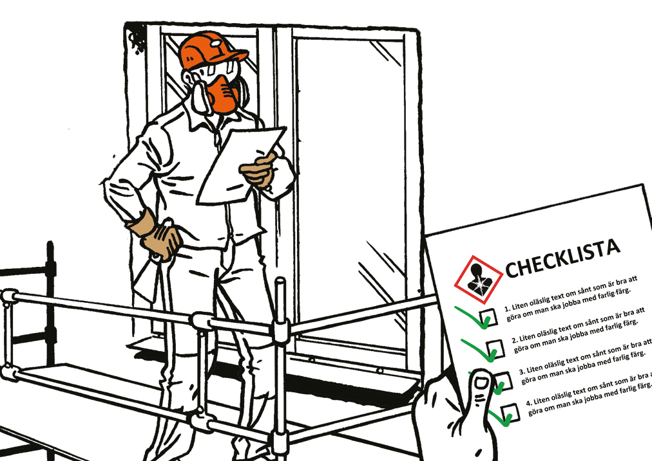
Ordning och skyddsregler på arbetsplatsen
Ordning på arbetsplatsen
Personlig skyddsutrustning
Skyddsanordningar
Heta arbeten, brandfara och brandredskap
Besiktnings- och kompetenskrav samt förarbevis för utrustning
Besiktningspliktiga maskiner och anordningar
Buller, damm, lukter och vibrationer
Rökning
Elsäkerhet
Ergonomi
Kemiska produkter och farliga ämnen
Under-/Sidoentreprenör (UE/SE)
Beredskap vid olycka
Fallrisker
Lyft
Alkohol och droger
Psykosocial arbetsmiljö
Minderåriga/APL
Uppmärksamhet
Disciplinära åtgärder
Notes:
Bilden ger exempel på regler som utgör en viktig del i Arbetsmiljöplanen på byggarbetsplatsen.
Dessa regler behöver tydliggöras och kopplas till arbetsgivarens ansvar att planera, informera, utbilda och följa upp att arbetstagaren har förstått hur hen ska utföra sitt arbete.
Arbetstagaren är skyldig att följa arbetsgivarens instruktioner, rutiner och som arbetsgivaren har föreskrivit.

Slide 30
Ekonomiska konsekvenser

Slide 31
Filmatiserat fall
Notes:
Klicka på symbolen för att starta filmen eller använd följande länk: https://youtu.be/AxcQS3tmGT4
Obs!
Första gången du visar en film öppnas webbläsaren automatiskt och hamnar framför ppt. presentationen. Nästa gång du visar en film visas webbläsaren i bakgrunden, bakom ppt. presentationen och du behöver själv växla över till webbläsaren.

Slide 32
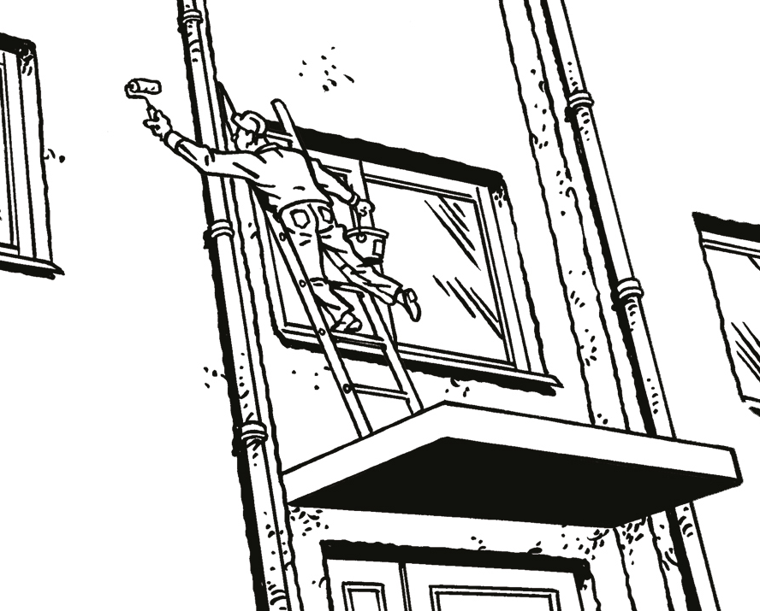
Kostnad för fallolycka – Arbetstagare
Löneförlust vid sjukfrånvaro
 | Dag 1 | Dag 2-14 | Dag 15-30 | Summa 30 dagar
Karensdag: | 0 kr
Sjuklön: |  | 11 330 kr
Försäkringskassan: |  |  | 10 880 kr
AFA försäkring: |  |  | 1 360 kr
Ersättning | 0 kr | 11 330 kr | 12 840 kr | 24 170 kr
Målaren
tjänar 33 060 kr/mån
jobbar på privat företag
är arbetare
har ingen privat försäkring
Företaget har kollektivavtal
Notes:
Här är tanken att deltagarna får reflektera kring vad en sjukskrivning kostar med syftet att få en diskussion kring alternativ kostnad.
Exemplet bygger på att en målare ramlar ner från 2 meter och blir sjukskriven i 1 månad, när det är 2 veckor kvar på jobbet med att måla fasaden
Skulle alternativet att hyra en ställning eller Skylift vara mer lönsamt?
Beräkning utförd på AFAs hemsida och ersättningskollen.
Ersättningskollen använder månadslön som beräkningsgrund och därför är målarnas tidlön omräknad till månadslön i exemplet.
Snittlön på företagsmedlemmar i Måleriföretagen 2017 190:71 kr/timme har avrundats till 190 kr/timme
Multiplicerat 190 kr/timme med 174 timmar. Månadslönen blir då 33 060 kronor.
Arbetsgivaren betalar sjuklön de första 14 dagarna.
Från dag 15 betalar Försäkringskassan sjukpenning och AFA AGS ut ersättning.

Slide 33
Kostnad för fallolycka – Arbetsgivare
Kostnad vid sjukfrånvaro
 | Dag 1 | Dag 2-14 | Dag 15-30 | Totalt 30 dagar.
Ersättningsnivå | 0% | 80% | 0%
Sjuklön: | 0 kr | 11 330 kr |  | 11 330 kr
Semesterlöne- grundande frånvaro | 198 kr | 1 473 kr | 2 569 kr | 4 240 kr
Arbetsgivaravgift: | 62 kr | 4 023 kr | 804 kr | 4 889 kr
Summa: | 260 kr | 16 828 kr | 3 376 kr | 20 459 kr
OH-kostnader tillkommer
Notes:
Beräkning utförd på AFAs hemsida och ersättningskollen.
Ersättningskollen använder månadslön som beräkningsgrund och därför är målarnas tidlön omräknad till månadslön i exemplet.
Snittlön på företagsmedlemmar i Måleriföretagen 2017 190:71 kr/timme har avrundats till 190 kr/timme
Multiplicerat 190 kr/timme med 174 timmar. Månadslönen blir då 33 060 kronor.
Arbetsgivaren betalar sjuklön de första 14 dagarna.
Från dag 15 betalar Försäkringskassan sjukpenning och AFA AGS ut ersättning.

Slide 34
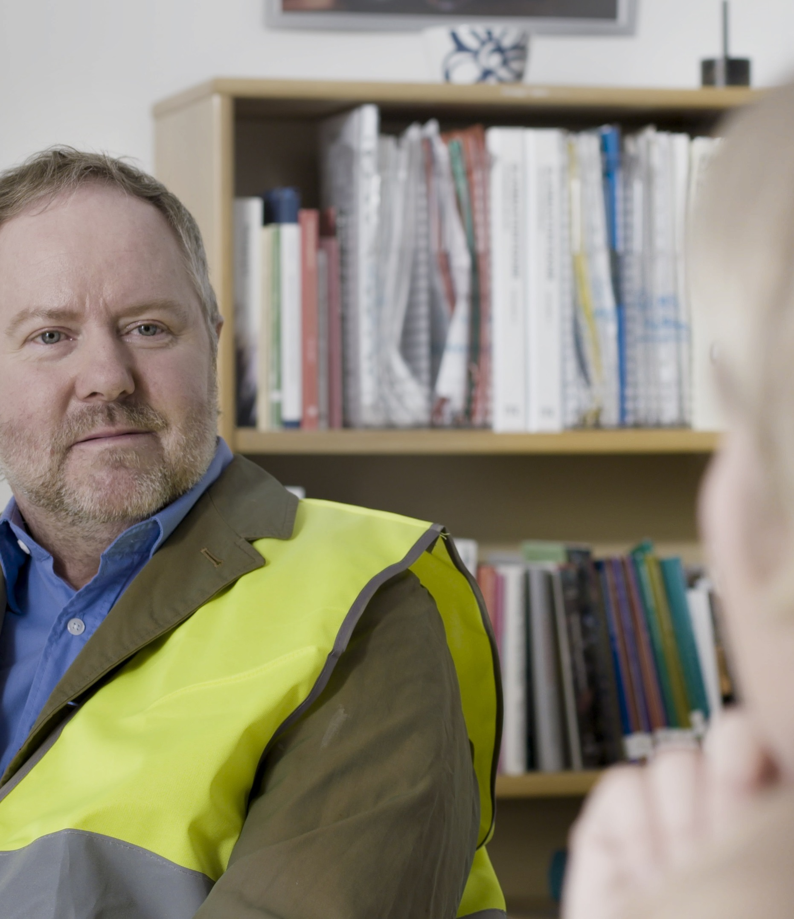
Kommunikation & samverkan
Notes:
För att lyckas med god samverkan och ett få till ett fungerande arbetsmiljöarbete är en god kommunikation viktigt.
Samverkan handlar om att gemensamt lyckas med tanke på att alla är varandras arbetsmiljö. I en samverkanssituation vill samtliga parter få sin röst hörd och samtidigt skapa något alla är nöjda med. Problem och frågor som kommuniceras på ett genomtänkt sätt kan genom samverkan bli utgångspunkter för förändring och ett förbättrat arbetsmiljöarbete.
Om du vill få samverkan att fungera bättre på din arbetsplats, då gäller det att skapa förtroende för varandras synpunkter. Genom att skapa förtroende lyssnar man till dig. Man antar att ditt syfte är gott och att du inte ljuger eller förvränger. Du skapar på det här sättet en kommunikationsgemenskap.
Genom att du kommer med förslag kring hur ni kan samarbeta och samverka vinner du dina lyssnare och medarbetare och ni kan tillsammans påbörja förändring och förbättringsarbeten.
Den gode lyssnaren
Lyssna är ännu ett sätt att skapa förtroende. Att tala är meningslöst om ingen hör på. En god lyssnare är en person som lyssnar till vad talaren säger, försöker förstå budskapet, är öppen, tar till sig budskapet och är beredd att reagera på det som sägs genom ord eller handling. Man ska låta den som talar tala till punkt. Det handlar om att skapa en kommunikationsrelation till den som talar, där alla vinner på att lyssna, agera och samverka.
Ur Kommunikation, samverkan och förändringsarbete, Prevent

Slide 35
Olika former av kommunikation
Information
Kommunikation
Relationskommunikation
Gruppkommunikation
Notes:
Skillnaderna är stora i sättet att leverera ett budskap eller ett påstående.
Om du informerar så vill du tala om något, då förväntar du dig inte att få någon replik tillbaka. Syftet är att ge fakta och rådata på ett sådant sätt att den som lyssnar förstår. Att informera är att skapa ett budskap.
När du kommunicerar något så vill du inte bara upplysa utan också se till att den du pratar med förstår vad du säger. Du vill skapa en gemensam förståelse och bli överens. Genom detta sätt att kommunicera påverkar du känslor, attityder och beteenden.
Relationskommunikation innebär att skapa kontakt mellan två parter som leder till samspel, intresse och samverkan. Detta sätt att kommunicera är den mest effektiva. Ditt mål bör vara att skapa relationskommunikation på din arbetsplats där alla ska vinna på ett utbyte.
Gruppkommunikation handlar om att alla i gruppen ska förstå varandra och se varandras styrkor och vara ett komplement till varandra. Vid förändringar på arbetsplatsen påverkas gruppen och rollerna man har, oftast förändras även kommunikationen. Då är det viktigt att förstå varandra och kunna mötas i hur man tänker och hur man vill jobba i förändringsarbetet.
Ur Kommunikation, samverkan och förändringsarbete s.12

Slide 36
Lyssna aktivt
Övning, två och två.
1. En börjar prata i tre minuter:
”Så här lyckas vi med samverkan”
2. Den andre lyssnar utan att avbryta, observerar undertoner och kroppsspråk med mera.
3. Sen upprepar den som lyssnat vad hen har hört, 1 min.
4. Byt roll och upprepa.
Notes:
Lyssningsövning
Total tid 30 minuter
5 minuters förberedelser. För att instruera deltagarna.
Välj ett ämne som deltagarna ska prata om, exempelvis ”Så här lyckas vi med samverkan” ”Därför är . . . . . viktigt för mig” Exempel på sådant som kan läggas i
10 minuter för övningen
10 minuter för utvärdering

Slide 37
Utvärdera
Hur såg kroppsspråket ut hos personen som pratade och lyssnade?
Den som lyssnade, gjorde den det aktivt?
Vad var skillnaden mellan det som den förste berättade och vad den som lyssnade hörde?
Notes:
Fortsättning lyssningsövning
Utvärdera gruppövningen i hela gruppen, låt deltagarna berätta utifrån frågorna på bilden.

Slide 38
Diskutera
Hur kan ni använda er av kunskaperna för att förbättra samverkan i arbetsmiljöarbetet?
Notes:
Avslutning lyssningsövning
Lyft erfarenheter och dra slutsatser när dessa insikter kan vara användbara i det gemensamma arbetsmiljöarbetet.

Slide 39
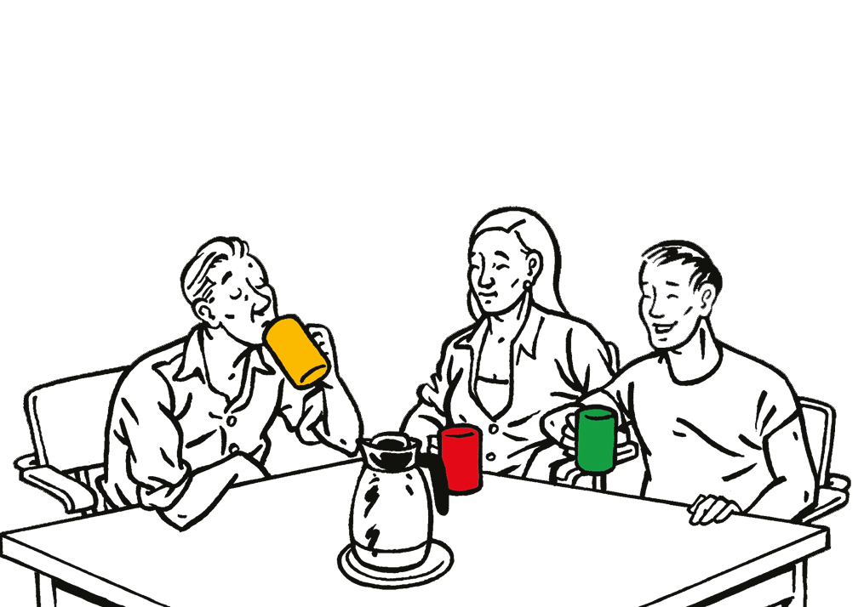
Sammanfattning
AML
SAMVERKAN
Samordningsansvar
Arbetsmiljöplan
Ekonomiskt perspektiv
Kommunikation
– lyssna aktivt
Notes:
Vad har vi lärt oss?
Be deltagarna reflektera över vad de tar med sig under respektive rubrik
AML
SAMVERKAN
Samordningsansvar
Arbetsmiljöplan
Ekonomiskt perspektiv på ohälsa
Kommunikation – lyssna aktivt

Slide 40
Tack för idag!
Notes:
Tack för idag!
Tacka alla för deras medverkan och bidrag till dagen!

